Slide 1
HỌC VIỆN KỸ THUẬT QUÂN SỰ
Xây dựng website giới thiệu làng nghề lụa Vạn Phúc
Sinh viên thực hiện : Nguyễn Văn Cường
Lớp : K15A
Giảng viên hướng dẫn : ThS. Đỗ Mai Hường

Slide 2
Nội dung chính
1
Mục tiêu và nhiệm vụ
2
Khảo sát hệ thống
3
Phân tích hệ thống
4
Thiết kế hệ thống

Slide 3
Mục tiêu và nhiệm vụ
Mục tiêu :
Hệ thống website giới thiệu làng nghề lụa Vạn Phúc được xây dựng với 3 mục tiêu chính :
Là một nguồn cung cấp thông tin về làng nghề lụa Vạn Phúc nhanh nhất, chính xác nhất.
Là cầu nối giữa người đọc, người mua với làng nghề thông qua các thông tin trên hệ thống.
Là cầu nối giữa các tổ chức, cá nhân có nhu cầu lập gian hàng với làng nghề thông qua hệ thống gian hàng.

Slide 4
Mục tiêu và nhiệm vụ
Nhiệm vụ :
Các nhiệm vụ đặt ra đối với hệ thống :
Cung cấp thông tin nhanh nhất, chính xác nhất.
Quản lý chặt chẽ các thông tin thông qua hệ thống quản trị
Thiết lập chức năng gian hàng giúp cho các tổ chức, cá nhân có nhu cầu có thể lập những gian hàng kinh doanh về sản phẩm làng nghề trên hệ thống.
Lấy ý kiến đánh giá từ người dùng thông qua hệ thống bình chọn và phản hồi
Giao diện thân thiện với người dùng.

Slide 5
Khảo sát hệ thống
Hiện trạng thực tế :
Quá trình công nghiệp hóa, hiện đại hóa diễn ra với tốc độ ngày càng cao. Vấn đề bảo tồn và phát huy các giá trị văn hóa dân tộc trong các làng nghề ngày càng trở nên cấp thiết hơn bao giờ hết.
Hiện tại chưa có một website nào cung cấp đầy đủ các thông tin về làng nghề lụa Vạn Phúc. Hoặc nếu có thì chỉ là cung cấp những bài viết manh mún, nhỏ lẻ chưa mang tính chất hệ thống.
Các website với những tên miền có liên quan tới lụa Vạn Phúc thì đa phần là chỉ giới thiệu tới người dùng những sản phẩm của đơn vị, doanh nghiệp đó, hướng người mua quan tâm tới những sản phẩm của họ nhằm đem lại lợi nhuận cho riêng họ.

Slide 6
Khảo sát hệ thống
Hướng giải quyết :
Căn cứ vào những hiện trạng ở trên thì cần phải xây dựng một hệ thống website cung cấp thật đầy đủ các thông tin, các thông tin cần phải được thể hiện một cách rõ ràng nhất, dễ đọc nhất.
Ở trong phạm vi đồ án này, em đã lựa chọn phương pháp xây dựng hệ thống website bằng mô hình 3 lớp (MVC) dựa trên framework CakePHP nhằm tối ưu hóa mã lệnh, giúp xây dựng ứng dụng một cách nhanh nhất, dễ quản lý nhất.

Slide 7
Phân tích hệ thống
Hệ thống được xây dựng cần đạt được 3 chức năng chính :
Chức năng “Quản lý hệ thống” : Chức năng này quản lý tất cả các thông tin trong hệ thống : quản lý về thông tin hoạt động, quản lý thông tin nghệ nhân, quản lý thông tin sản phẩm làng nghề, quản lý tin tức, quản lý người dùng…
Chức năng “Quản lý gian hàng” : Quản lý công việc mua bán trong các gian hàng, người dùng sẽ xem những thông tin sản phẩm ở từng gian hàng rồi liên hệ để mua được sản phẩm.
Chức năng “Tìm kiếm thông tin” : Giúp người dùng có thể tra cứu được các thông tin liên quan tới làng nghề, tra cứu các thông tin sản phẩm trong các gian hàng.

Slide 8
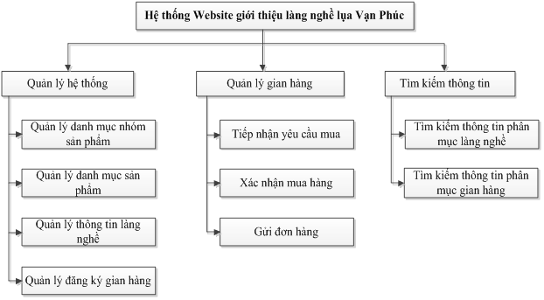
Phân tích hệ thống
Sơ đồ phân cấp chức năng :

Slide 9
Phân tích hệ thống
Sơ đồ luồng dữ liệu mức khung cảnh :

Slide 10
Phân tích hệ thống
Sơ đồ quan hệ

Slide 11
Thiết kế hệ thống
Hiện trạng thực tế :
Quá trình công nghiệp hóa, hiện đại hóa diễn ra với tốc độ ngày càng cao. Vấn đề bảo tồn và phát huy các giá trị văn hóa dân tộc trong các làng nghề ngày càng trở nên cấp thiết hơn bao giờ hết.
Hiện tại chưa có một website nào cung cấp đầy đủ các thông tin về làng nghề lụa Vạn Phúc. Hoặc nếu có thì chỉ là cung cấp những bài viết manh mún, nhỏ lẻ chưa mang tính chất hệ thống.
Các website với những tên miền có liên quan tới lụa Vạn Phúc thì đa phần là chỉ giới thiệu tới người dùng những sản phẩm của đơn vị, doanh nghiệp đó, hướng người mua quan tâm tới những sản phẩm của họ nhằm đem lại lợi nhuận cho riêng họ.

Slide 12
Kết luận
Qua quá trình thực hiện đề tài, em đã có được cái nhìn tổng quan nhất về quá trình xây dựng một ứng dụng website trên thực tế. Sau đây là các kết quả đạt được và hướng phát triển :
Kết quả đạt được :
Xây dựng được cơ bản website giới thiệu thông tin.
Xây dựng được chức năng gian hàng.
Xây dựng chức năng quản trị thông tin cho bộ phận quản trị website làng nghề và bộ phận quản trị gian hàng.
Xây dựng được các chức năng thăm dò, đánh giá của người dùng.

Slide 13
Kết luận
Những hạn chế :
Chưa phân quyền chặt chẽ, ràng buộc dữ liệu chưa được tốt.
Chưa có chức năng mua hàng, người dùng muốn mua những sản phẩm của mình thì đều phải thông qua liên hệ và chưa có chức năng thanh toán trực tuyến.
Hướng phát triển :
Phân quyền chặt chẽ, đảm bảo ràng buộc dữ liệu.
Thiết lập chức năng mua hàng và thanh toán trực tuyến
Thiết lập chức năng cung cấp RSS và chức năng đa ngôn ngữ nhằm hướng hệ thống mang tính quốc tế.

Slide 14
Xin chân thành cảm ơn các thầy cô và các bạn đã chú ý lắng nghe !

